Slide 1
Формирование у младших школьников основ естественнонаучной грамотности
Что понимается под термином «естественнонаучная грамотность»?
▪ Какими компетентностями должен обладать естественнонаучно грамотный человек?
▪ С помощью чего оценивается естественнонаучная грамотность? В чем особенность заданий?
▪ Из чего состоит естественнонаучная грамотность младшего школьника?
▪ Как формировать каждую составляющую естественнонаучной грамотности младшего школьника в контексте обновленного ФГОС НОО?
▪ Переориентирование учебного процесса на эффективное овладение естественнонаучной функциональной грамотностью в контексте обновленного ФГОС НОО.

Slide 2
Что такое естественнонаучная грамотность?
Естественнонаучная грамотность - способность человека занимать активную гражданскую позицию по вопросам, связанным с естественными науками, и его готовность интересоваться естественнонаучными идеями

Slide 3
В чём особенность заданий по оценке компетенций?
1 компетенция. Научное объяснение явлений.
2 компетенция. Понимать основные особенности естественнонаучного исследования.
3 компетенция. Интерпретировать данные и использовать научные доказательства для получения выводов.

Slide 4
Научное объяснение явлений.
Оцениваемые умения | Характеристика задания:
1. Применить естественнонаучные знания для объяснения явления | Стандартная ситуация, используется программный материал
2. Распознавать, использовать, создавать объяснительные модели и представления | Нестандартная ситуация, не имеет готового объяснения. Необходимо произвести преобразования в модель со взаимосвязями.
3. Делать и научно обосновывать прогнозы о протекании процесса или явления. | 3. На основе понимания механизма явления/процесса обосновать дальнейшее развитие событий
4. Объяснять принцип действия технического устройства или технологии. | 4. Объяснить, на каких научных знаниях основана работа технического устройства.

Slide 5
Понимание основных особенностей естественнонаучного исследования
Распознавать и формулировать цель данного исследования
Кратко сформулировать или оценить идею. Описать основные этапы исследования

Slide 6
Интерпретация данных и использование научных доказательств для получения выводов.
Преобразовывать одну форму представления информации в другую;
Анализировать , интерпретировать данные и делать соответствующие выводы;
Распознавать допущения, доказательства и рассуждения в научных статьях;

Slide 7
группы методов помогут учителю формировать естественнонаучную грамотность у младшего школьника?
Наглядные.
Практические.
Словесные.
Игровые.
наблюдения, опыт, мини-исследование, лабораторная работа.

Slide 8
Наглядные

Slide 9
Наблюдения на экскурсии

Slide 10
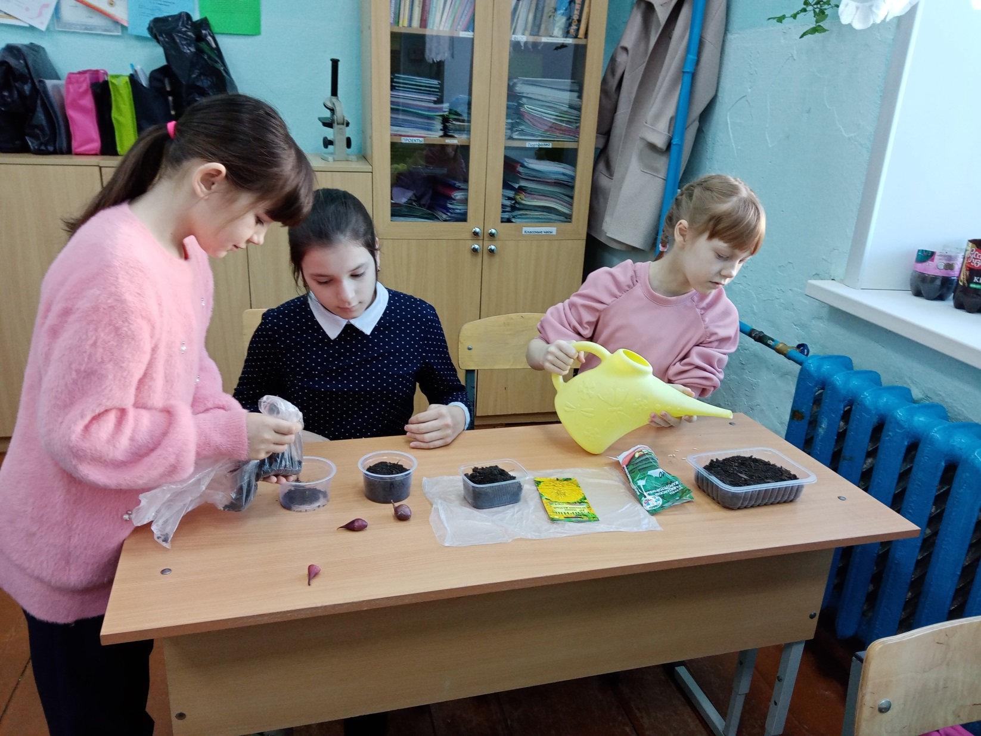
Самостоятельная практическая деятельность

Slide 12
Мини - исследования

Slide 13
Из чего состоит естественнонаучная грамотность младшего школьника?
Готовность осваивать и использовать знания о природе;
Осознание ценности и значения научных знаний о природе;
Овладение методами познавательных природных явлений
Способность к рефлексивным действиям;

Slide 14
Готовность осваивать и использовать знания о природе;

Slide 15
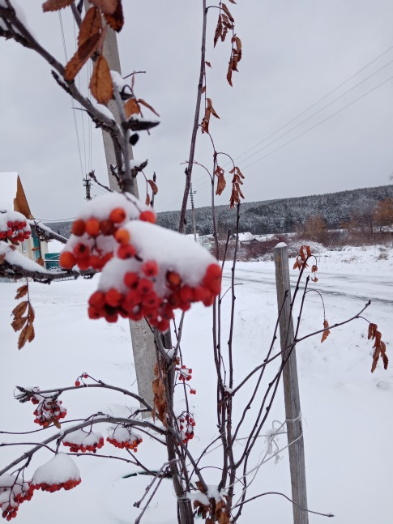
Наблюдение за зимующими птицами

Slide 16
Осознание ценности и значения научных знаний о природе;

Slide 17
Темы, которые лежат в основе формирования данной составляющей функциональной грамотности
Полезные ископаемые, их значение в хозяйстве человека, бережное отношение людей к полезным ископаемым.
Почва, её состав, значение для живой природы и хозяйственной жизни человека.
Роль растений в природе и жизни людей, бережное отношение человека к растениям.
Роль животных в природе и жизни людей, бережное отношение человека к животным.
Вода и Водоёмы (использование рек и водоёмов человеком)
Природные зоны России

Slide 18
Овладение методами познавательных природных явлений

Slide 20
Способность к рефлексивным действиям
рефлексия — это «мыслительный (рациональный) процесс, направленный на анализ, понимание, осознание себя: собственных действий, поведения, речи, опыта, чувств, состояний способностей, характера, отношений…

Slide 21
Три показателя развивающейся рефлексивной способности младших школьников
-проявление гражданской позиции при оценке фактов негативного отношения человека к природе;
- осуществление экологически ценного поведения в природе,
-участие в деятельности по ее охране и защите.

Slide 22
Чем опыт отличается от эксперимента?
Опыт
констатирует свойство объекта и носит демонстрационный характер.
в опыте отсутствует прямое воздействие исследователя на изучаемый объект.
эксперимент
ученый вмешивается в процесс протекания явления с целью проверить гипотезу, убедиться в ее истинности или ложности.
Все действия исследователя преднамеренны и направлены на проверку гипотезы.

Slide 23
Проект «Размножение растений»

Slide 24
Проект «Размножение растений»

Slide 25
педтехнологии
• Информационно-коммуникационная технология;
• Технология критического мышления;
• Технология проектного обучения;
• Кейс-технология;
• Технология-интегрированного обучения;
• Технологии уровневой дифференциации;
• Педагогика сотрудничества

Slide 26
Практикум по естественнонаучной функциональной грамотности
Встанем на место ребенка, рассмотрим одни из главных компетенций естественнонаучной грамотности:
• объяснять
• исследовать
• анализировать

